Slide 1
Вопросы эффективности антикризисных мероприятий на региональном уровне

Slide 2
Актуальность и цели исследований
Актуальность исследований:
За прошедшие пятнадцать лет экономика РФ испытала по крайней мере три масштабных кризиса: 2008-2009, 2014-2015 и 2020-2021 гг. Поддержка регионов – одно из важнейших направлений реализации антикризисных мер, поскольку именно на региональном уровне сосредоточено большинство полномочий, связанных с обеспечением конституционных гарантий гражданам страны.
В связи с этим возникают вопросы:
Как регионы реагировали на антикризисные мероприятия?
В какую сторону нужно корректировать федеральную антикризисную политику в отношении регионов?
Цель исследований:
Оценка влияния антикризисной бюджетной политики, проводимой федеральным центром в отношении субнационального уровня, на сбалансированность и устойчивость бюджетов субъектов РФ

Slide 3
Исследовательские вопросы
Каковы сходства и различия антикризисной бюджетной политики (АБП) федерации по отношению к регионам в России и других федеративных странах (США, Канада, Германия, Австралия, Бразилия и др.)?
Зависит ли размер финансовой помощи регионам (межбюджетные трансферты и бюджетные кредиты) от динамики собственных налоговых и неналоговых доходов регионов?
Какое влияние поддержка регионов в кризисный год оказывает на собственные доходы следующего года?
Одинаковы ли эти зависимости (при их наличии) в кризисные годы, а также для разных типов регионов (структура экономики, уровень БО)?
Какие инструменты АБП, в отношении каких типов регионов и с учетом каких особенностей кризиса более эффективны?

Slide 4
Исследовательские вопросы
Кризис 2008–2009 гг. (мировой финансовый кризис):
Мировая экономика (ВВП): мир (– 2,3%), Россия (– 7,8%), Германия (– 5,6%), Великобритания (– 4,3%), Франция (– 2,9%), США (– на 2,4%), Япония (– 5,4%).
Россия: снижение спроса и цен на товары сырьевого экспорта, уход инвесторов, сокращение банковского сектора
Кризис 2014–2015 гг.:
Мировая экономика: практически незаметен (некоторые исследователи отмечают завершение 30-летнего суперцикла сырьевых товаров, инвестиционный спад)
Россия: падение цен на нефть, введение санкций из-за событий на Украине, сильное падение курса рубля, сокращение экспорта, отток капитала, инфляция
Кризис 2020–2021 гг. (пандемия COVID-19):
Мировая экономика (ВВП): мир (– 4,3%), Россия (– 2,7%), Германия (– 3,8%), Великобритания (– 8,8%), Франция (– 7,1%), США (– 2,3%), Япония (– 3,7%).
Россия: сокращение внешнего и внутреннего спроса, падение цен на энергоносители, ограничение хозяйственной деятельности

Slide 5
ВЫВОДЫ ПО ИТОГАМ СРАВНЕНИЯ МЕЖДУНАРОДНОГО И РОССИЙСКОГО ОПЫТА АНТИКРИЗИСНЫХ МЕР
Антикризисные инструменты бюджетной политики:
В России и зарубежных странах наборы антикризисных мер в отношении регионов в целом близки (межбюджетные трансферты, бюджетные правила, налоговая политика)
Особенность России: бюджетные кредиты
Общие приоритеты бюджетной политики:
Особенность зарубежных стран: поддержка бизнеса (основной инструмент - предоставление государственных гарантий)
Особенность Российской Федерации: финансовые затраты федерального центра на поддержку населения и экономики разделяются примерно поровну
Успешность преодоления кризиса 2020–2021 гг.:
Российская Федерация: успешно благодаря созданным ранее стабилизационными механизмами долгосрочного действия (резервные фонды, создание стимулов для проведения ответственной бюджетной политики)
Зарубежные страны: менее успешно
Долговая нагрузка на субнациональном уровне:
Российская Федерация: рост остановлен
Зарубежные страны: рост продолжается
Перспективные элементы зарубежного опыта:
Система гибких бюджетных правил, меняющихся в заданных пределах в зависимости от фазы кризиса

Slide 6
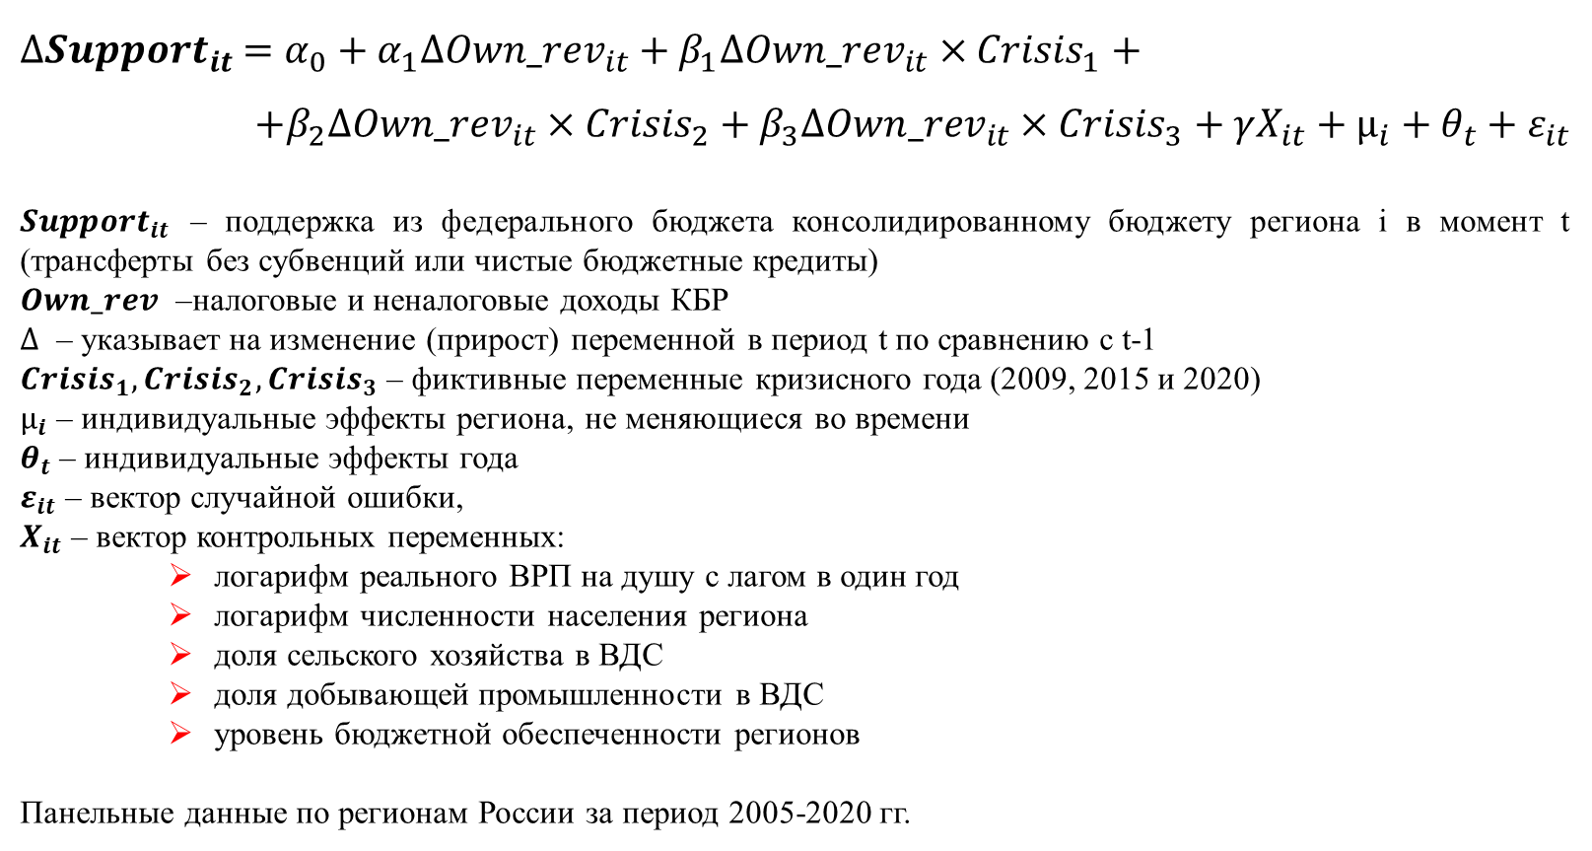
1. ПРЕДОСТАВЛЕНИЕ ФИНАНСОВОЙ ПОМОЩИ РЕГИОНАМ: СПЕЦИФИКАЦИЯ МОДЕЛИ
$${∆Support}_{it} =α_{0}+α_{1}{∆Own_rev}_{it}+β_{1}{∆Own_rev}_{it}×{Crisis}_{1}+$$
$$+β_{2}{∆Own_rev}_{it}×{Crisis}_{2}+β_{3}{∆Own_rev}_{it}×{Crisis}_{3}+γX_{it}+µ_{i}+θ_{t}+ε_{it}$$
${Support}_{it}$ – поддержка из федерального бюджета консолидированному бюджету региона i в момент t (трансферты без субвенций или чистые бюджетные кредиты)
$Own_rev$ –налоговые и неналоговые доходы КБР
$∆$ – указывает на изменение (прирост) переменной в период t по сравнению с t-1
${Crisis}_{1}, {Crisis}_{2},{Crisis}_{3}$ – фиктивные переменные кризисного года (2009, 2015 и 2020)
$µ_{i}$ – индивидуальные эффекты региона, не меняющиеся во времени
$θ_{t}$ – индивидуальные эффекты года
$ε_{it}$ – вектор случайной ошибки,
$X_{it}$ – вектор контрольных переменных:
логарифм реального ВРП на душу с лагом в один год
логарифм численности населения региона
доля сельского хозяйства в ВДС
доля добывающей промышленности в ВДС
уровень бюджетной обеспеченности регионов
Панельные данные по регионам России за период 2005-2020 гг.

Slide 7
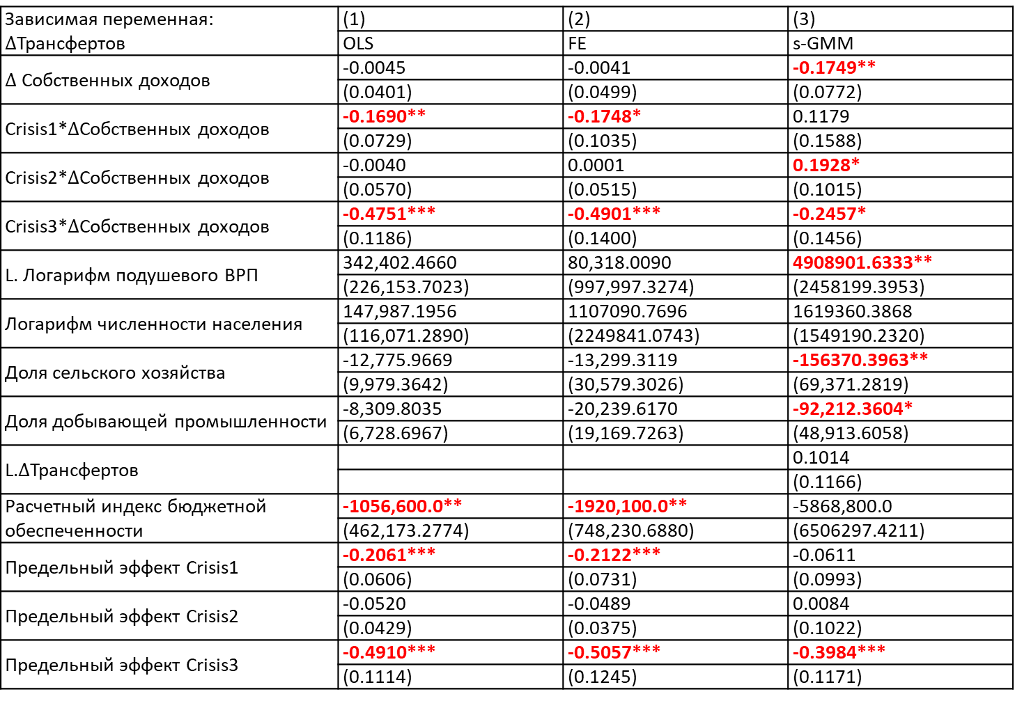
1.1 ПРЕДОСТАВЛЕНИЕ ТРАНСФЕРТОВ РЕГИОНАМ: РЕЗУЛЬТАТЫ РАСЧЕТОВ
Зависимая переменная: $∆$Трансфертов | (1) | (2) | (3)
 | OLS | FE | s-GMM
$∆$ Собственных доходов | -0.0045 | -0.0041 | -0.1749**
 | (0.0401) | (0.0499) | (0.0772)
Crisis1*$∆$Собственных доходов | -0.1690** | -0.1748* | 0.1179
 | (0.0729) | (0.1035) | (0.1588)
Crisis2*$∆$Собственных доходов | -0.0040 | 0.0001 | 0.1928*
 | (0.0570) | (0.0515) | (0.1015)
Crisis3*$∆$Собственных доходов | -0.4751*** | -0.4901*** | -0.2457*
 | (0.1186) | (0.1400) | (0.1456)
L. Логарифм подушевого ВРП | 342,402.4660 | 80,318.0090 | 4908901.6333**
 | (226,153.7023) | (997,997.3274) | (2458199.3953)
Логарифм численности населения | 147,987.1956 | 1107090.7696 | 1619360.3868
 | (116,071.2890) | (2249841.0743) | (1549190.2320)
Доля сельского хозяйства | -12,775.9669 | -13,299.3119 | -156370.3963**
 | (9,979.3642) | (30,579.3026) | (69,371.2819)
Доля добывающей промышленности | -8,309.8035 | -20,239.6170 | -92,212.3604*
 | (6,728.6967) | (19,169.7263) | (48,913.6058)
L.$∆$Трансфертов |  |  | 0.1014
 |  |  | (0.1166)
Расчетный индекс бюджетной обеспеченности | -1056,600.0** | -1920,100.0** | -5868,800.0
 | (462,173.2774) | (748,230.6880) | (6506297.4211)
Предельный эффект Crisis1 | -0.2061*** | -0.2122*** | -0.0611
 | (0.0606) | (0.0731) | (0.0993)
Предельный эффект Crisis2 | -0.0520 | -0.0489 | 0.0084
 | (0.0429) | (0.0375) | (0.1022)
Предельный эффект Crisis3 | -0.4910*** | -0.5057*** | -0.3984***
 | (0.1114) | (0.1245) | (0.1171)

Slide 8
1.1 ПРЕДОСТАВЛЕНИЕ ТРАНСФЕРТОВ РЕГИОНАМ: ВЫВОДЫ
Имеют место мягкие бюджетные ограничения (в ответ на снижение собственных доходов увеличиваются трансферты), но коэффициент замещения выпадающих доходов ближе к нулю, чем к единице
В кризисные периоды эффект замещения выпадающих доходов межбюджетными трансфертами (кроме субвенций):
2009 г.: несколько усилился, но данный вывод основан на результате с невысокой устойчивостью
2015 г.: отсутствует
2020 г.: существенно увеличился
Проводимая федеральным центром политика распределения поддержки регионов с помощью трансфертов в кризисные годы значимо отличалась
Для малообеспеченных регионов (средний уровень БО < 0,6, численные результаты на слайдах не приводятся):
зависимость изменения размера трансфертов от изменения собственных доходов в целом не выявлена
Для высокообеспеченных регионов (средний уровень БО > 0,6, численные результаты на слайдах не приводятся):
подтверждается гипотеза о поддержке выпадающих доходов обеспеченным регионам в кризис 2020
аналогичный, но менее устойчивый результат есть для кризиса 2009 г.

Slide 9
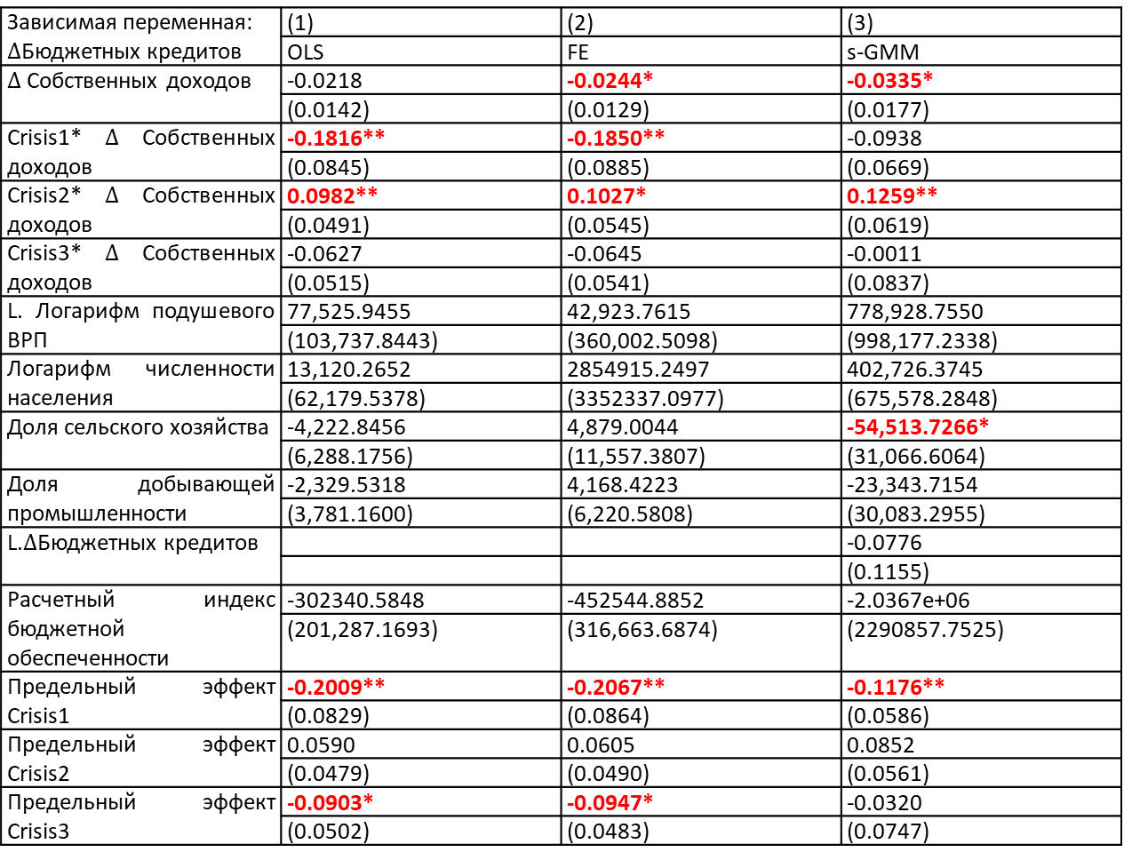
1.2 ПРЕДОСТАВЛЕНИЕ БЮДЖЕТНЫХ КРЕДИТОВ РЕГИОНАМ: РЕЗУЛЬТАТЫ РАСЧЕТОВ
Зависимая переменная: $∆$Бюджетных кредитов | (1) | (2) | (3)
 | OLS | FE | s-GMM
$∆$ Собственных доходов | -0.0218 | -0.0244* | -0.0335*
 | (0.0142) | (0.0129) | (0.0177)
Crisis1*$∆$Собственных доходов | -0.1816** | -0.1850** | -0.0938
 | (0.0845) | (0.0885) | (0.0669)
Crisis2*$∆$Собственных доходов | 0.0982** | 0.1027* | 0.1259**
 | (0.0491) | (0.0545) | (0.0619)
Crisis3*$∆$Собственных доходов | -0.0627 | -0.0645 | -0.0011
 | (0.0515) | (0.0541) | (0.0837)
L. Логарифм подушевого ВРП | 77,525.9455 | 42,923.7615 | 778,928.7550
 | (103,737.8443) | (360,002.5098) | (998,177.2338)
Логарифм численности населения | 13,120.2652 | 2854915.2497 | 402,726.3745
 | (62,179.5378) | (3352337.0977) | (675,578.2848)
Доля сельского хозяйства | -4,222.8456 | 4,879.0044 | -54,513.7266*
 | (6,288.1756) | (11,557.3807) | (31,066.6064)
Доля добывающей промышленности | -2,329.5318 | 4,168.4223 | -23,343.7154
 | (3,781.1600) | (6,220.5808) | (30,083.2955)
L.$∆$Бюджетных кредитов |  |  | -0.0776
 |  |  | (0.1155)
Расчетный индекс бюджетной обеспеченности | -302340.5848 | -452544.8852 | -2.0367e+06
 | (201,287.1693) | (316,663.6874) | (2290857.7525)
Предельный эффект Crisis1 | -0.2009** | -0.2067** | -0.1176**
 | (0.0829) | (0.0864) | (0.0586)
Предельный эффект Crisis2 | 0.0590 | 0.0605 | 0.0852
 | (0.0479) | (0.0490) | (0.0561)
Предельный эффект Crisis3 | -0.0903* | -0.0947* | -0.0320
 | (0.0502) | (0.0483) | (0.0747)

Slide 10
1.2 ПРЕДОСТАВЛЕНИЕ БЮДЖЕТНЫХ КРЕДИТОВ РЕГИОНАМ: ВЫВОДЫ
Имеется слабый эффект мягких бюджетных ограничений (в ответ на снижение собственных доходов увеличиваются бюджетные кредиты), но коэффициент замещения близок к нулю (2-3 коп. на 1 руб.)
В кризисные периоды эффект замещения выпадающих доходов бюджетными кредитами:
2009 г.: существенно сильнее (11-20 коп. на 1 руб.)
2015 г.: отсутствует
2020 г.: слабый (9 коп. на 1 руб.)
Гипотеза о равенстве друг другу коэффициентов кризисных периодов отвергается на 10%-м уровне значимости
Для малообеспеченных регионов (средний уровень БО < 0,6, численные результаты на слайдах не приводятся):
зависимость изменения размера бюджетного кредита от изменения собственных доходов в целом не выявлена
Для высокообеспеченных регионов (средний уровень БО > 0,6, численные результаты на слайдах не приводятся):
подтверждается гипотеза о поддержке выпадающих доходов обеспеченным регионам в кризис 2009 г.

Slide 11
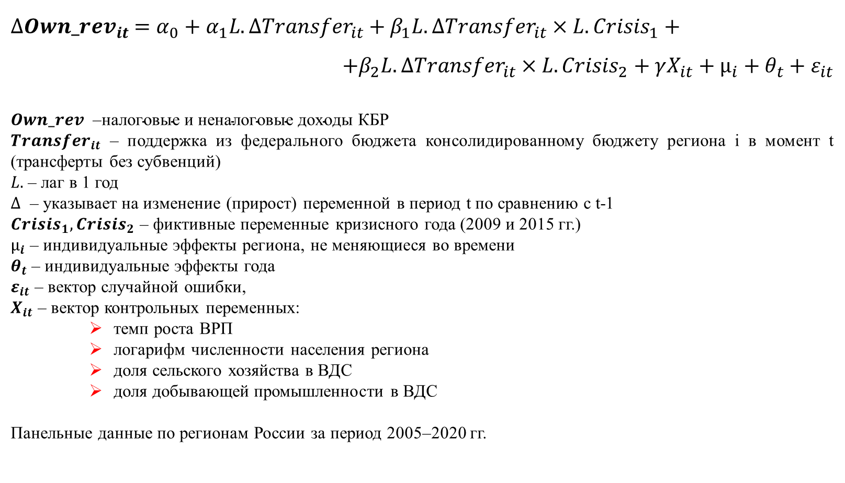
2. ВЛИЯНИЕ МБТ В ПРЕДЫДУЩЕМ ГОДУ НА НАЛОГОВЫЕ И НЕНАЛОГОВЫЕ ДОХОДЫ КБР: СПЕЦИФИКАЦИЯ МОДЕЛИ
$${∆Own_rev}_{it} =α_{0}+α_{1}{L.∆Transfer}_{it}+β_{1}{L.∆Transfer}_{it}×{L.Crisis}_{1}+$$
$$+β_{2}{L.∆Transfer}_{it}×{L.Crisis}_{2}+γX_{it}+µ_{i}+θ_{t}+ε_{it}$$
$$Own_rev \text{–налоговые и неналоговые доходы КБР}$$
${Transfer}_{it}$ – поддержка из федерального бюджета консолидированному бюджету региона i в момент t (трансферты без субвенций)
$L.$ – лаг в 1 год
$∆$ – указывает на изменение (прирост) переменной в период t по сравнению с t-1
${Crisis}_{1}, {Crisis}_{2}$ – фиктивные переменные кризисного года (2009 и 2015 гг.)
$µ_{i}$ – индивидуальные эффекты региона, не меняющиеся во времени
$θ_{t}$ – индивидуальные эффекты года
$ε_{it}$ – вектор случайной ошибки,
$X_{it}$ – вектор контрольных переменных:
темп роста ВРП
логарифм численности населения региона
доля сельского хозяйства в ВДС
доля добывающей промышленности в ВДС
Панельные данные по регионам России за период 2005–2020 гг.

Slide 12
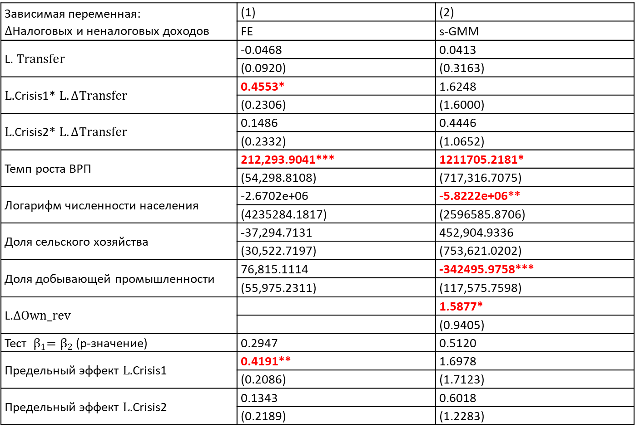
2. ВЛИЯНИЕ МБТ В ПРЕДЫДУЩЕМ ГОДУ НА НАЛОГОВЫЕ И НЕНАЛОГОВЫЕ ДОХОДЫ КБР: РЕЗУЛЬТАТЫ РАСЧЕТОВ
Зависимая переменная: $∆$Налоговых и неналоговых доходов | (1) | (2)
 | FE | s-GMM
L. $Transfer$ | -0.0468 | 0.0413
 | (0.0920) | (0.3163)
$L.$Crisis1* $L.∆Transfer$ | 0.4553* | 1.6248
 | (0.2306) | (1.6000)
$L.$Crisis2* $L.∆Transfer$ | 0.1486 | 0.4446
 | (0.2332) | (1.0652)
Темп роста ВРП | 212,293.9041*** | 1211705.2181*
 | (54,298.8108) | (717,316.7075)
Логарифм численности населения | -2.6702e+06 | -5.8222e+06**
 | (4235284.1817) | (2596585.8706)
Доля сельского хозяйства | -37,294.7131 | 452,904.9336
 | (30,522.7197) | (753,621.0202)
Доля добывающей промышленности | 76,815.1114 | -342495.9758***
 | (55,975.2311) | (117,575.7598)
L.$∆Own_rev$ |  | 1.5877*
 |  | (0.9405)
Тест ${ β}_{1}=β_{2}$(p-значение) | 0.2947 | 0.5120
Предельный эффект $L.$Crisis1 | 0.4191** | 1.6978
 | (0.2086) | (1.7123)
Предельный эффект $L.$Crisis2 | 0.1343 | 0.6018
 | (0.2189) | (1.2283)

Slide 13
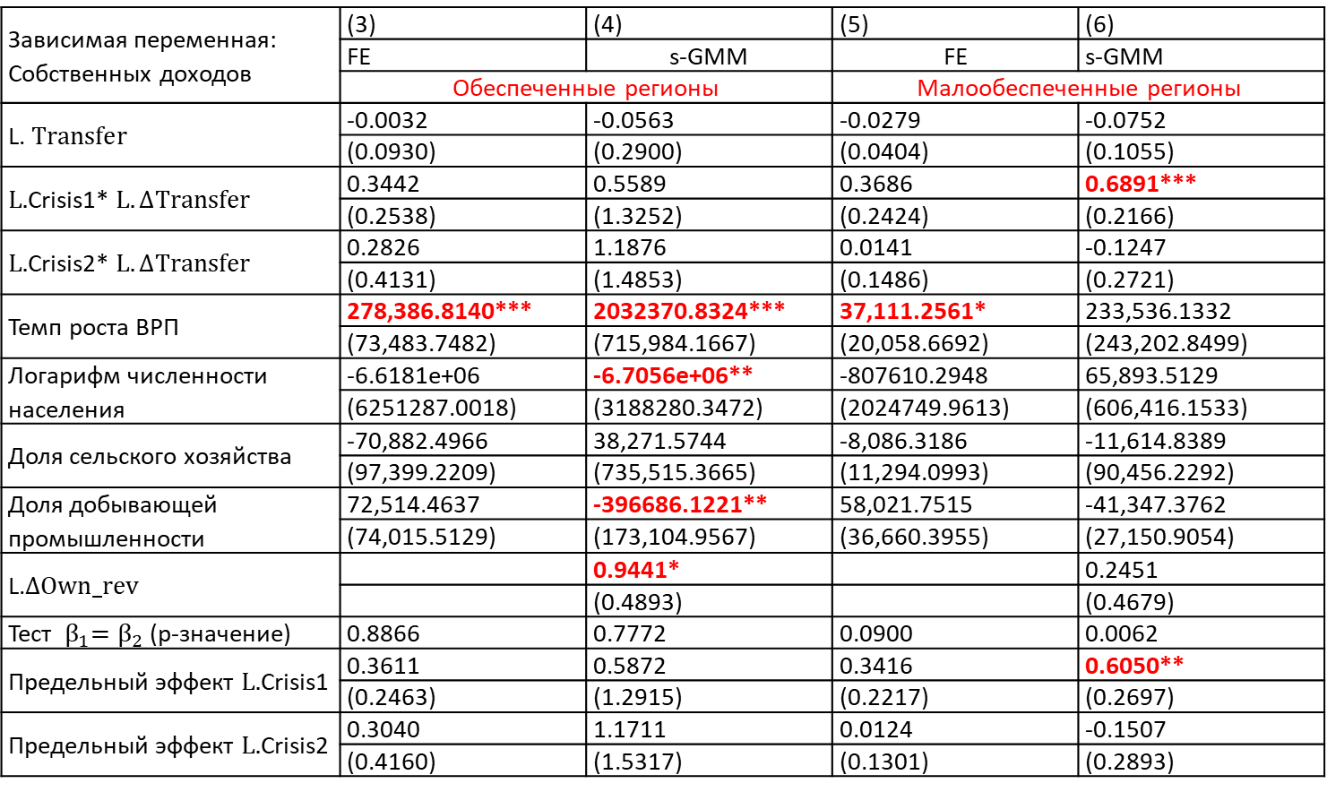
2. ВЛИЯНИЕ МБТ В ПРЕДЫДУЩЕМ ГОДУ НА НАЛОГОВЫЕ И НЕНАЛОГОВЫЕ ДОХОДЫ КБР: РЕЗУЛЬТАТЫ РАСЧЕТОВ
Зависимая переменная: Собственных доходов | (3) | (4) | (5) | (6)
 | FE | s-GMM | FE | s-GMM
 | Обеспеченные регионы |  | Малообеспеченные регионы
L. $Transfer$ | -0.0032 | -0.0563 | -0.0279 | -0.0752
 | (0.0930) | (0.2900) | (0.0404) | (0.1055)
$L.$Crisis1* $L.∆Transfer$ | 0.3442 | 0.5589 | 0.3686 | 0.6891***
 | (0.2538) | (1.3252) | (0.2424) | (0.2166)
$L.$Crisis2* $L.∆Transfer$ | 0.2826 | 1.1876 | 0.0141 | -0.1247
 | (0.4131) | (1.4853) | (0.1486) | (0.2721)
Темп роста ВРП | 278,386.8140*** | 2032370.8324*** | 37,111.2561* | 233,536.1332
 | (73,483.7482) | (715,984.1667) | (20,058.6692) | (243,202.8499)
Логарифм численности населения | -6.6181e+06 | -6.7056e+06** | -807610.2948 | 65,893.5129
 | (6251287.0018) | (3188280.3472) | (2024749.9613) | (606,416.1533)
Доля сельского хозяйства | -70,882.4966 | 38,271.5744 | -8,086.3186 | -11,614.8389
 | (97,399.2209) | (735,515.3665) | (11,294.0993) | (90,456.2292)
Доля добывающей промышленности | 72,514.4637 | -396686.1221** | 58,021.7515 | -41,347.3762
 | (74,015.5129) | (173,104.9567) | (36,660.3955) | (27,150.9054)
L.$∆Own_rev$ |  | 0.9441* |  | 0.2451
 |  | (0.4893) |  | (0.4679)
Тест ${ β}_{1}=β_{2}$(p-значение) | 0.8866 | 0.7772 | 0.0900 | 0.0062
Предельный эффект $L.$Crisis1 | 0.3611 | 0.5872 | 0.3416 | 0.6050**
 | (0.2463) | (1.2915) | (0.2217) | (0.2697)
Предельный эффект $L.$Crisis2 | 0.3040 | 1.1711 | 0.0124 | -0.1507
 | (0.4160) | (1.5317) | (0.1301) | (0.2893)

Slide 14
2. ВЛИЯТИЕ МБТ В ПРЕДЫДУЩЕМ ГОДУ НА НАЛОГОВЫЕ И НЕНАЛОГОВЫЕ ДОХОДЫ КБР: ВЫВОДЫ
В целом не обнаружено реакции поступлений налоговых и неналоговых доходов на изменение объема трансфертов из федерального бюджета регионам
В 2009 году положительное влияние имело место быть в основном в части менее обеспеченных регионов

Slide 15
3. ЭФФЕКТ ОТ МЕР ПОДДЕРЖКИ МСП В 2020 г.: РЕЗУЛЬТАТЫ РАСЧЕТОВ
 | (1) | (2) | (3) | (4)
Зависимая переменная: | Темп роста налоговых доходов по НСД | Темп роста количества МСП | Темп роста налоговых доходов по НСД | Темп роста количества МСП
Темп роста числа используемых мер поддержки | 0.0009 | 0.0005 | 0.0007 | 0.0004
 | (0.0030) | (0.0012) | (0.0031) | (0.0012)
Темп роста финансовой поддержки | -0.0368 | 0.0170** | -0.0316 | 0.0187***
 | (0.0284) | (0.0068) | (0.0242) | (0.0066)
Доля дополнительных льгот по УСН и ЕСХН | 0.0970*** | 0.0139** | 0.0931*** | 0.0127*
 | (0.0287) | (0.0061) | (0.0298) | (0.0065)
D.lnGRPnpc Прирост логарифма подушевого ВРП | -0.2778** | 0.0623* | -0.2900** | 0.0586*
 | (0.1391) | (0.0319) | (0.1413) | (0.0338)
lnGRPnpc Логарифм подушевого ВРП | 0.0321 | 0.0084 | 0.0370 | 0.0099
 | (0.0257) | (0.0081) | (0.0282) | (0.0072)
Доля сельского хозяйства | 0.0018 | -0.0000 | 0.0021 | 0.0000
 | (0.0017) | (0.0003) | (0.0018) | (0.0003)
Доля добывающей промышленности | -0.0015** | -0.0000 | -0.0017** | -0.0001
 | (0.0007) | (0.0002) | (0.0008) | (0.0002)
Избыточная смертность |  |  | -0.0001 | -0.0000
 |  |  | (0.0001) | (0.0001)
Константа | 0.6090* | 0.8272*** | 0.5674 | 0.8144***
 | (0.3304) | (0.1071) | (0.3495) | (0.1008)
Число наблюдений | 82 | 82 | 82 | 82
R-квадрат | 0.4374 | 0.2142 | 0.4441 | 0.2231

Slide 16
ОБЩИЕ ВЫВОДЫ
Предоставление трансфертов регионам
Проводимая федеральным центром политика распределения поддержки регионов с помощью трансфертов в кризисные годы значимо отличалась
В ответ на снижение собственных доходов трансферты несколько увеличиваются в тот же год (мягкие бюджетные ограничения). Для менее обеспеченных регионов этого эффекта нет.
В кризис данный эффект замещения трансфертами выпадающих доходов проявляется в большей степени (особенно в кризис 2020 г.)
Предоставление регионам бюджетных кредитов
Имеется слабый эффект чистого роста бюджетных кредитов в ответ на снижение налоговых и неналоговых доходов, но коэффициент замещения близок к нулю. Для менее обеспеченных регионов этого эффекта нет.
В кризисные периоды эффект замещения выпадающих доходов бюджетными кредитами проявляется в большей степени (особенно в кризис 2009 г.)
Влияние МБТ в предыдущем году на налоговые и неналоговые доходы КБР
В целом не обнаружено реакции поступлений налоговых и неналоговых доходов на изменение объема трансфертов из федерального бюджета регионам
В 2009 году положительное влияние имело место в основном в части менее обеспеченных регионов
Поддержка МСП в 2020 г.:
Дополнительная финансовая поддержка оказала положительное влияние на число МСП, но не на объем генерируемых ими налоговых доходов
Предоставление дополнительных налоговых льгот оказало положительное влияние как на число МСП, так и на объем генерируемых ими налоговых доходов

Slide 17
НАУЧНО-ИССЛЕДОВАТЕЛЬСКИЙ ФИНАНСОВЫЙ ИНСТИТУТ минфина России
127006, г. Москва,
Настасьинский пер., д. 3, стр. 2
+7 (495) 699-74-14
www.nifi.ru

